Slide 1
INFORMATICA
MATTEO CRISTANI

Slide 2
INDICE
CICLO DELLE LEZIONI
LEZ. 1 INTRODUZIONE AL CORSO | LEZ. 2 I CALCOLATORI ELETTRONICI | LEZ. 3 ELEMENTI DI TEORIA DELL’ INFORMAZIONE | LEZ. 4 MISURE DELLA INFORMAZIONE | LEZ. 5 CALCOLO BINARIO: CONVERSIONI DI BASE
LEZ. 6 CALCOLO BINARIO: OPERAZIONI IN BASE 2 | LEZ. 7 ESERCITAZIONE DI CALCOLO BINARIO | LEZ. 8 ESERCITAZIONE DI CALCOLO BINARIO | LEZ. 9 PORTE LOGICHE | LEZ. 10 PROGETTO DI CIRCUITI DIGITALI
LEZ. 11 INTRODUZIONE AGLI ALGORITMI | LEZ. 12 PRODUTTIVITA’ INDIVIDUALE | LEZ. 13 IL WEB | LEZ. 14 RICERCA DI DOCUMENTI | LEZ. 15 USO DEI MOTORI DI RICERCA
LEZ. 16 SICUREZZA INFORMATICA | LEZ. 17 ELEMENTI DI CRITTOGRAFIA | LEZ. 18 CRITTOGRAFIA ASIMMETRICA | LEZ. 19 ESERCITAZIONE GENERALE | LEZ. 20 SOMMARIO DEL CORSO

Slide 3
AGENDA
PROTOCOLLO DEL DOPPIO LUCCHETTO
IL METODO RSA

Slide 4
PROBLEMA
Rendere inutile la crittoanalisi
Ipotesi:
  Evitare la trasmissione in chiaro della chiave
  Evitare l’allineamento delle chiavi

Slide 5
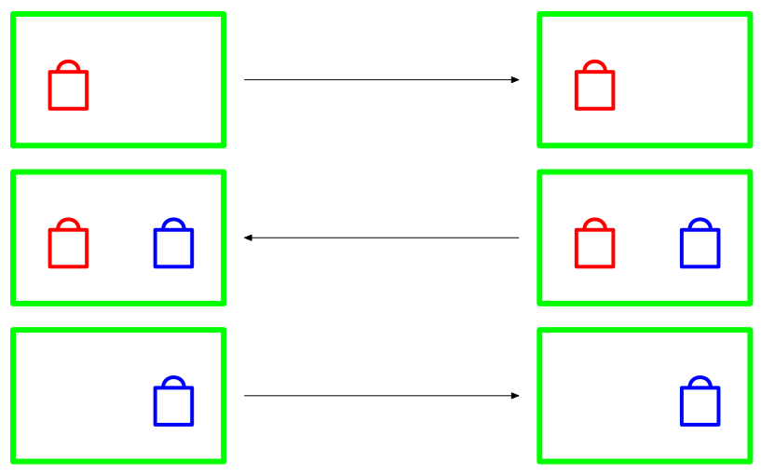
IL DOPPIO LUCCHETTO
A mette il suo messaggio per B in una scatola, che chiude con un lucchetto e invia a B.
B mette il suo lucchetto alla scatola e la rispedisce ad A.
A toglie il suo lucchetto e rispedisce la scatola a B.
B toglie il suo lucchetto e legge il messaggio.
La scatola non viaggia mai senza lucchetto
Ne A ne B ha dovuto inviare all’altro la chiave del proprio lucchetto.
E’ possibile comunicare con sicurezza senza dover effettuare un preventivo scambio delle chiavi ! ! !

Slide 6
DIFFIE-HELLMAN
Tutti i sistemi di cifratura classici sono detti a chiave segreta ed utilizzano la stessa chiave sia per cifrare che per decifrare.
Questo costituisce un problema non indifferente se pensiamo all'utilizzo della crittografia per la comunicazione a distanza, infatti le due parti devono riuscire in qualche modo a scambiarsi la chiave con la certezza che nessuno ne venga a conoscenza.
La soluzione a questo tipo di problema fu proposta nel 1975 da Whitfield Diffie e Martin Hellman, col tributo di Ralph C. Merkle, che ebbero un'intuizione che rivoluzionò il mondo della crittografia.

Slide 7
LA CRITTOGRAFIA ASIMMETRICA
Diffie ed Hellman pensarono ad un sistema asimmetrico, basato su l'uso di due chiavi generate in modo che sia impossibile ricavarne una dall'altra.
Le due chiavi vengono chiamate pubblica e privata: la prima serve per cifrare e la seconda per decifrare.
Una persona che deve comunicare con un'altra persona non deve far altro che cifrare il messaggio con la chiave pubblica del destinatario, che una volta ricevuto il messaggio non dovrà fare altro che decifrarlo con la chiave segreta personale.

Slide 8
CRITTOGRAFIA ASIMMETRICA
Ogni persona con questo sistema possiede quindi una coppia di chiavi, quella pubblica può essere tranquillamente distribuita e resa di pubblico dominio perché consente solo di cifrare il messaggio, mentre quella privata deve essere conosciuta solo da una persona.
In questo modo lo scambio di chiavi è assolutamente sicuro.
Il problema è quello di trovare il modo di implementare matematicamente questo sistema, riuscire cioè a creare due chiavi per cui non fosse possibile dedurre quella privata conoscendo quella pubblica.

Slide 9
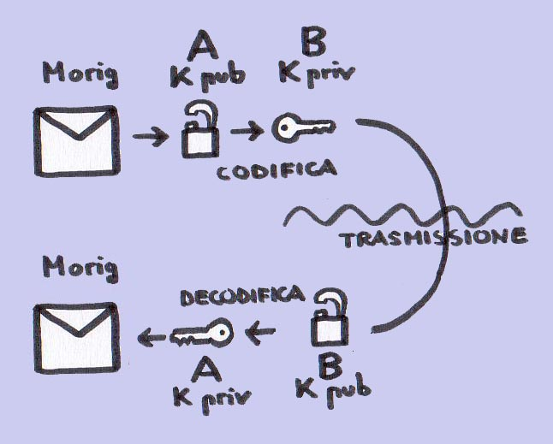
SCHEMA

Slide 10
RSA
L'algoritmo a chiave asimmetrica è stato pubblicamente descritto nel 1977 da Ron Rivest, Adi Shamir e Leonard Adleman al Massachusetts Institute of Technology. La sigla RSA deriva dalle iniziali dei cognomi dei tre creatori.
L’algoritmo è basato su particolari proprietà formali dei numeri primi con alcune centinaia di cifre.

Slide 11
RSA
Non è sicuro da un punto di vista matematico teorico, in quanto esiste la possibilità che tramite la conoscenza della chiave pubblica si possa decrittare un messaggio, ma l'enorme mole di calcoli e l'enorme dispendio in termini di tempo necessario per trovare la soluzione, fa di questo algoritmo un sistema di affidabilità pressoché assoluta.
Una variante del sistema RSA è utilizzato nel pacchetto di crittografia Pretty Good Privacy (PGP).
L'algoritmo RSA costituisce la base dei sistemi crittografici su cui si fondano i sistemi di sicurezza informatici utilizzati sulla rete Internet per autentificare gli utenti.

Slide 12
RSA
A deve spedire un messaggio segreto a B.
B sceglie due numeri primi molto grandi (per esempio da 300 cifre) e li moltiplica con il suo computer (impiegando meno di un secondo).
B invia il numero che ha ottenuto ad A. Chiunque può vedere questo numero.
A usa questo numero per cifrare il messaggio
A manda il messaggio cifrato a B, chiunque può vederlo ma non decifrarlo

Slide 13
RSA
B riceve il messaggio e utilizzando i due fattori primi che solo lui conosce lo decifra.
A e B hanno impiegato pochi secondi a cifrare e decifrare, ma chiunque avesse intercettato le loro comunicazioni impiegherebbe troppo tempo per scoprire i due fattori primi, con cui si può decifrare il messaggio.
In realtà A e B si scambieranno con questo sistema una chiave segreta (che non occupa molto spazio), che poi useranno per comunicare tra loro usando un sistema a crittografia simmetrica, più semplice e veloce.

Slide 14
RSA
Per quanto riguarda l’algoritmo RSA l’attacco a forza bruta (ovvero ottenere i due numeri primi usati per creare la chiave pubblica), è una procedura lentissima.
L’attacco più veloce è durato 5 mesi utilizzando 80 processori da 2,2GHz
Questi dati consentono di dire che l’algoritmo è sufficientemente sicuro.

Slide 15
SICUREZZA SU RETE 1994-
Transport Layer Security (TLS) e il suo predecessore Secure Sockets Layer (SSL) sono dei protocolli crittografici che permettono una comunicazione sicura e una integrità dei dati su reti TCP/IP come, ad esempio, internet.
TLS e SSL cifrano la comunicazione dalla sorgente alla destinazione (end-to-end) sul livello di trasporto.
Diverse versioni del protocollo sono ampiamente utilizzate in applicazioni come i browser, l'E-mail, messaggistica istantanea e VOIP.
TLS è un protocollo standard IETF che è sviluppato sulla base del precedente protocollo SSL da Netscape

Slide 16
WEP
Il Wired Equivalent Privacy è parte dello standard IEEE 802.11 (ratificato nel 1999) e in particolare è quella parte dello standard che specifica il protocollo utilizzato per rendere sicure le trasmissioni radio delle reti Wi-Fi.
WEP è stato progettato per fornire una sicurezza comparabile a quelle delle normali LAN basate su cavo.
WEP adesso viene considerato un sottoinsieme del più sicuro standard Wi-Fi Protected Access (WPA) rilasciato nel 2003 e facente parte dell'IEEE 802.11i.
Il WEP viene ritenuto il minimo indispensabile per impedire a un utente casuale di accedere alla rete locale.

Slide 17
WPA
Wi-Fi Protected Access (WPA) è un protocollo per la sicurezza delle reti senza filo Wi-Fi creato nel 2003 per tamponare i problemi di scarsa sicurezza del precedente protocollo di sicurezza, il WEP.
Studi sul WEP avevano individuato delle falle nella sicurezza talmente gravi da renderlo quasi inutile.
Il WPA implementa parte del protocollo IEEE 802.11i e rappresenta un passaggio intermedio per il raggiungimento della piena sicurezza.
Questa verrà raggiunta quando i dispositivi implementeranno completamente lo standard IEEE 802.11i.

Slide 18
RIFERIMENTI
CrypTool è un software libero e open source di e-learning per Microsoft Windows che illustra i concetti fondamentali della crittografia in via pratica.
Scritto in C++, è disponibile in inglese, in tedesco, in spagnolo e in polacco.
La versione scritta in Java, che prende il nome di JCrypTool, è disponibile da agosto 2007.
http://www.cryptool.de/index.php/en

